Slide 1
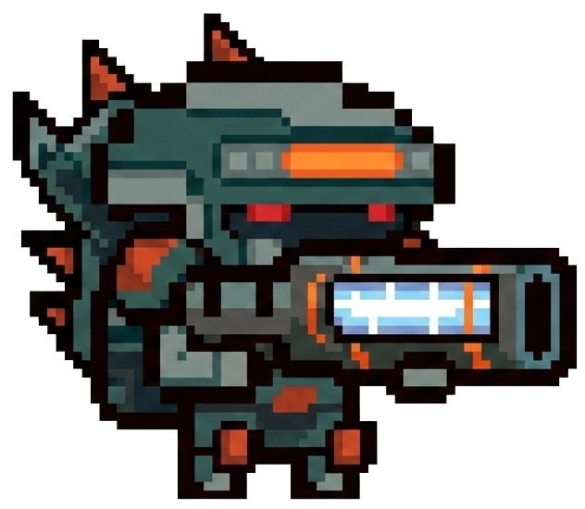
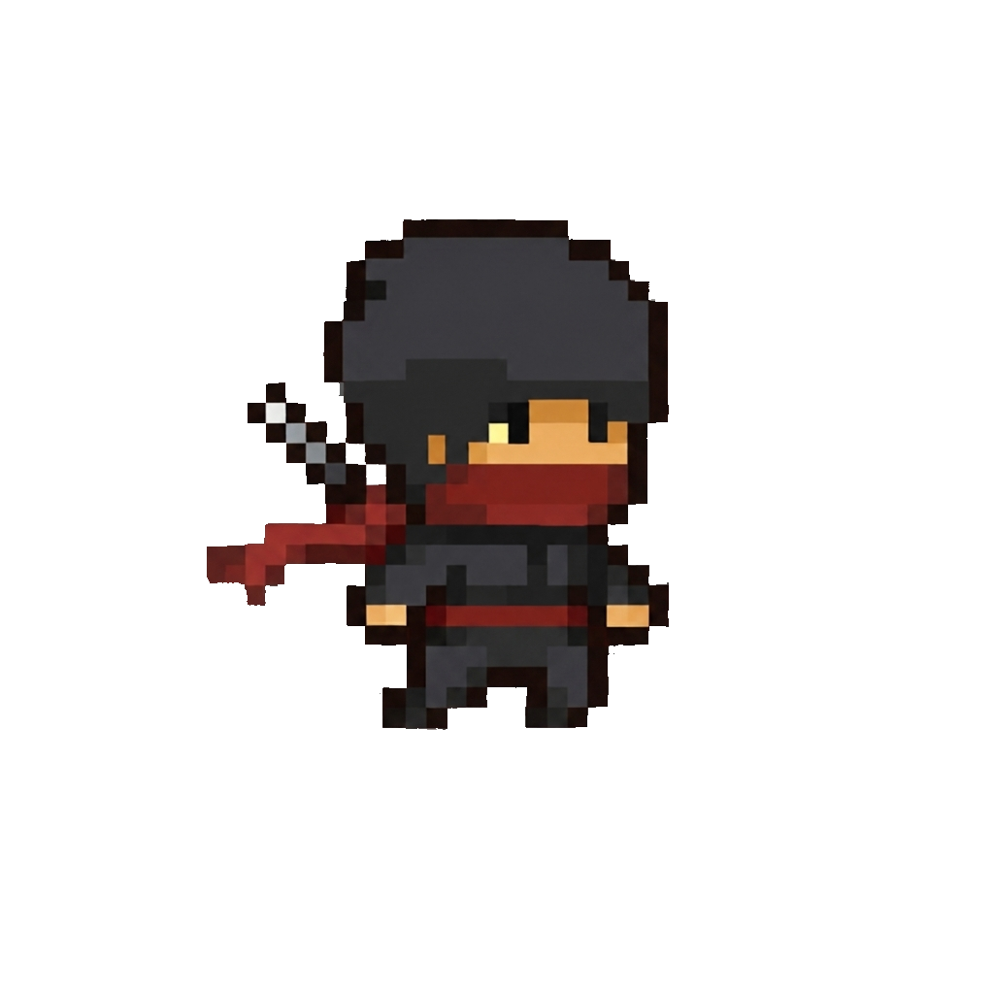
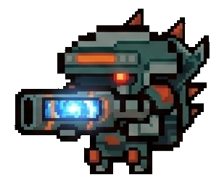
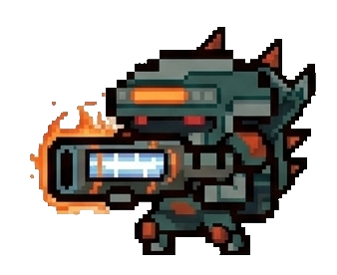
一般敵(ビーム)
ー仕様ー
視界に入ると2秒間プレイヤーに向けて追尾し、打つ位置が決まると3秒時点で一直線にビームを打つ
狙っている途中でPlayerが壁などの死角に入ると追尾をやめる
この敵は動かない
追尾
→
決定
射撃

Slide 2
一般敵(突進)
※一旦仮画像
ー仕様ー
プレイヤーを見つけると突進してくる
プレイヤーを見つけるまで特定の場所を往復し続ける

Slide 3
一般敵(バースト)
※一旦仮画像
ー仕様ー
ビームとほぼ同じ
一度で3発の弾を出して攻撃
※赤色にする予定

Slide 4
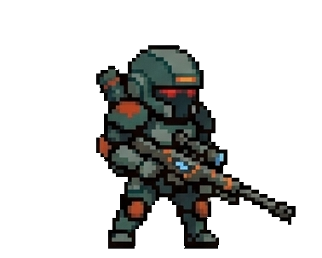
スナイパー
ー仕様ー
Playerがマップを進んでいるところに遠くから狙い撃ちする
一般敵と同じく追尾する

Slide 5
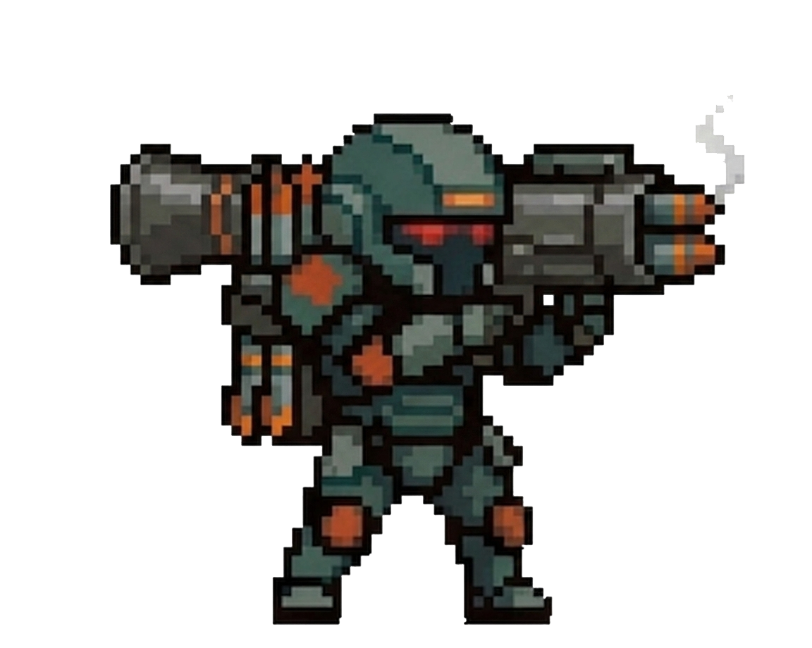
ロケットランチャー
ー仕様ー
Playerがマップを進んでいるときにPlayerの届かない場所から追尾弾を打ってくる
一度打つと壁に当たるかPlayerに当たるまで二発目は打たない

Slide 6
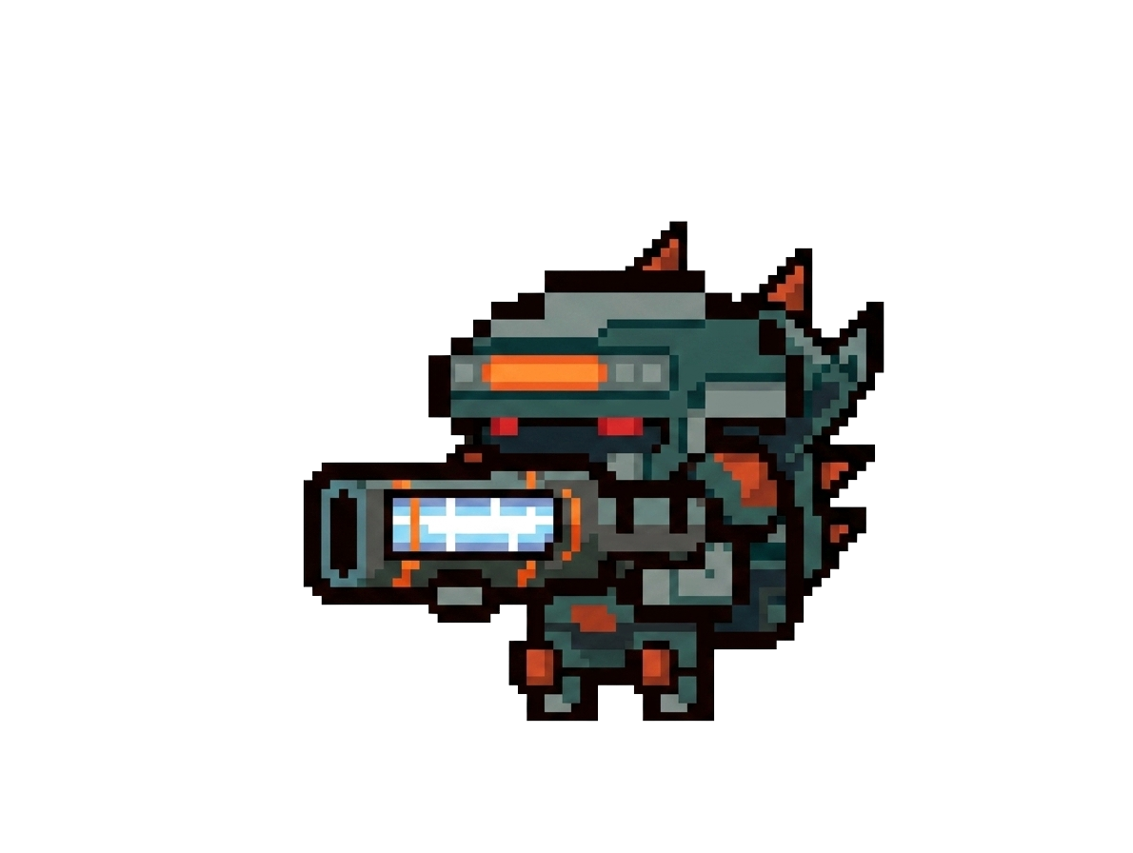
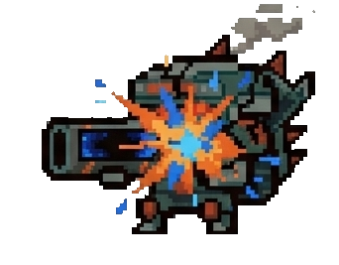
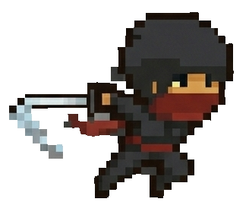
ー敵の死亡判定ー
（Player側でも同じことを記載）
ダッシュ状態のPlayerが敵と接触することで「行動待機状態」になる
この「行動待機状態」になるともう一度ダッシュが可能になる
「行動待機状態」でダッシュをすることで敵が死ぬ
行動待機状態
この状態では敵は攻撃しない
Playerのダッシュが回復

